Slide 1
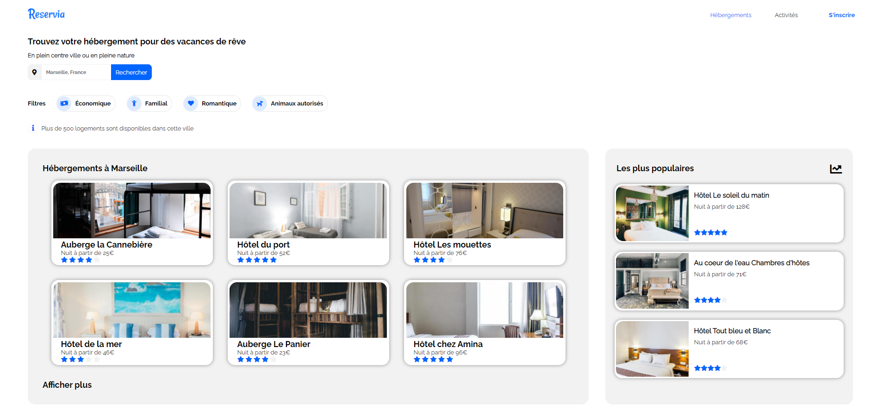
Soutenance Projet Reservia

Slide 2
Étapes de réalisation du site
Découper la maquette
Création du header
Création du footer
Création du main

Slide 3
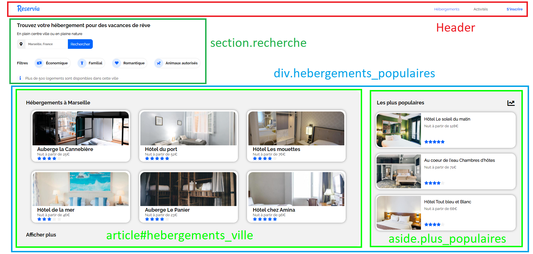

Slide 4
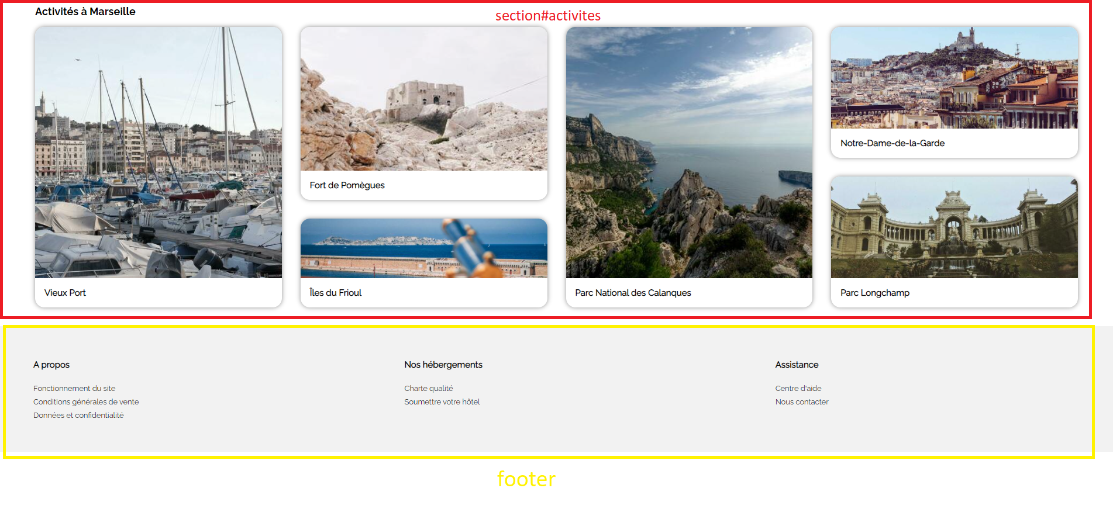

Slide 5
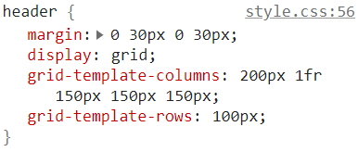
Création du header
Flex au premier jet
Puis utilisation de grid

Slide 6
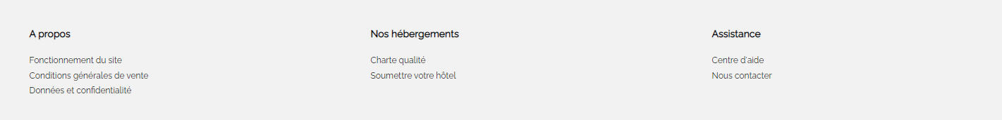
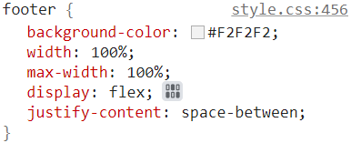
Création du footer
Utilisation de flex
Problème largeur résolu avec max-width

Slide 7
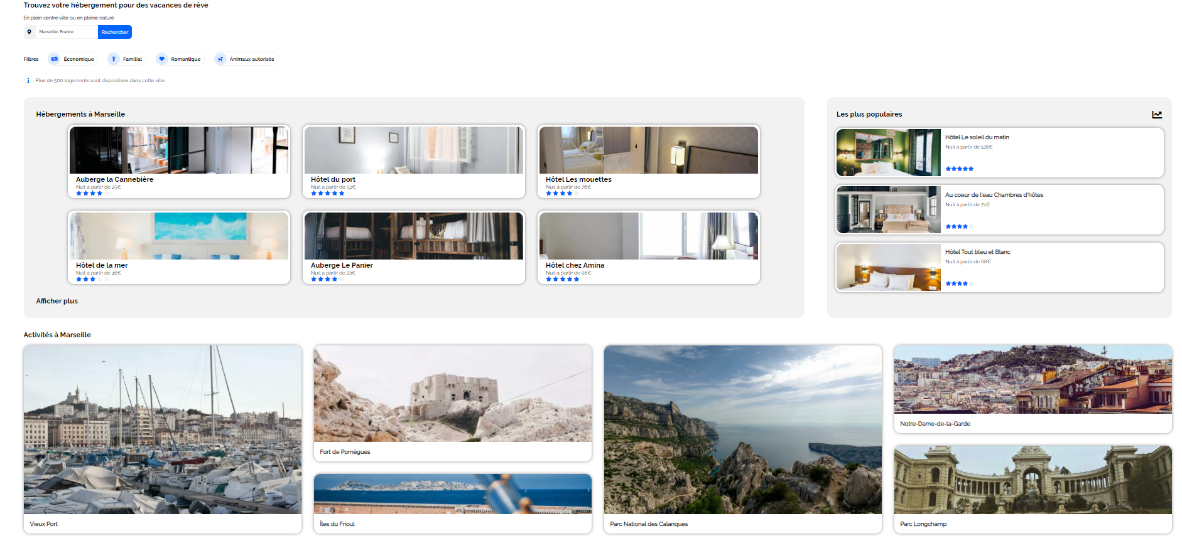
Création du main

Slide 8
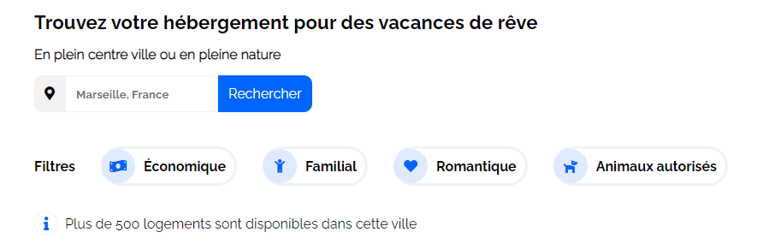
Section recherche
Icônes de Fontawesome
Utilisation de flex
Input texte avec placeholder
Filtres animés au survol

Slide 9
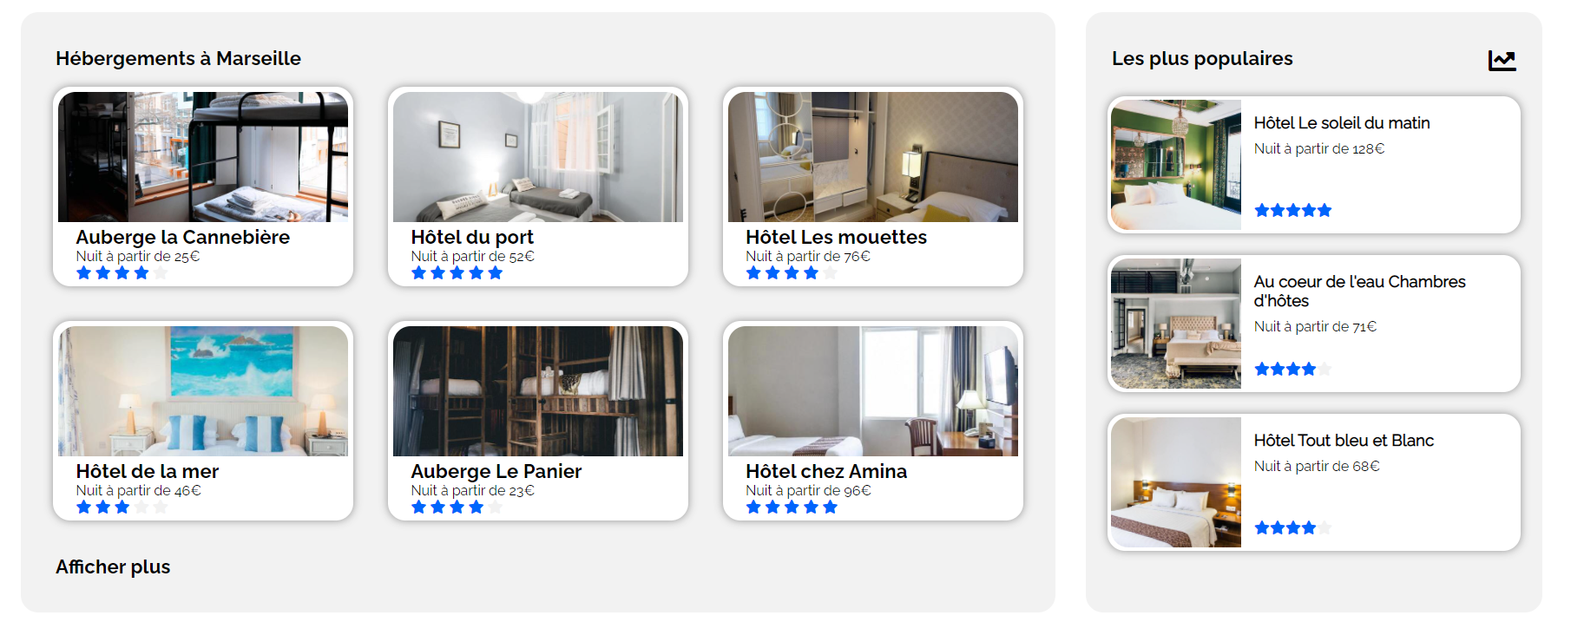
Div hebergements_populaires
Article hebergements_ville
Aside plus_populaires
Vignettes animées au survol et cliquables

Slide 10
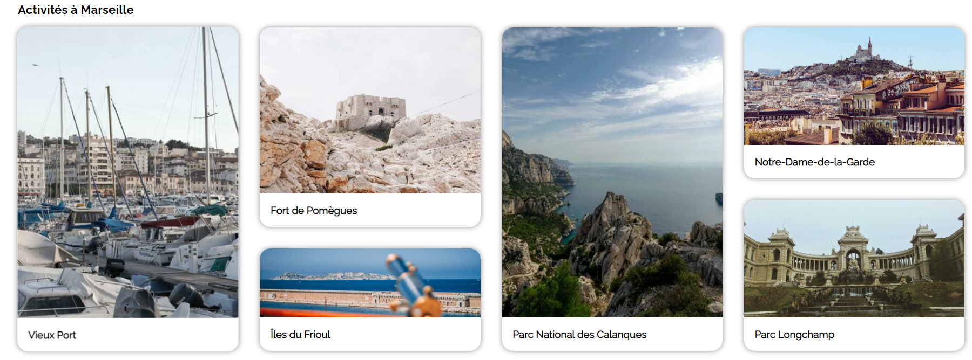
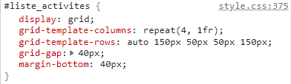
Section activites
Utilisation de CSS Grid
Vignettes animées et cliquables

Slide 11
Responsive
3 Breakpoints : max-width 1600px, 1200px, 700px
Breakpoints choisis en modifiant la taille de fenêtre
Ordre de création du responsive
1600px : marges et largeurs de blocs
1200px et 700px : réorganisation des éléments

Slide 12
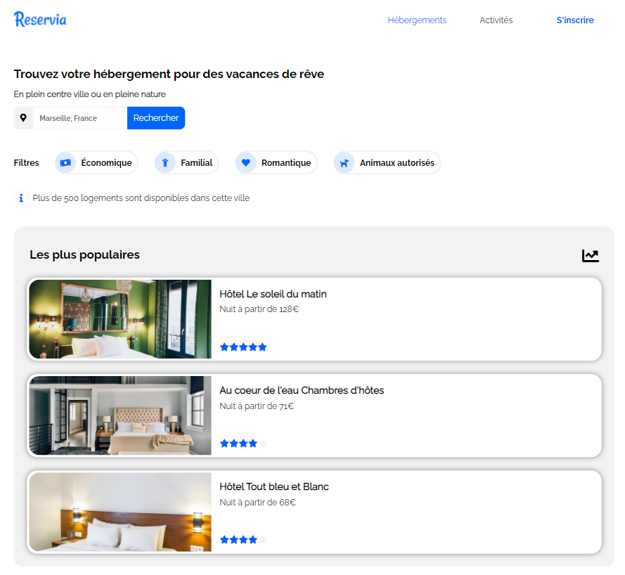

Slide 13
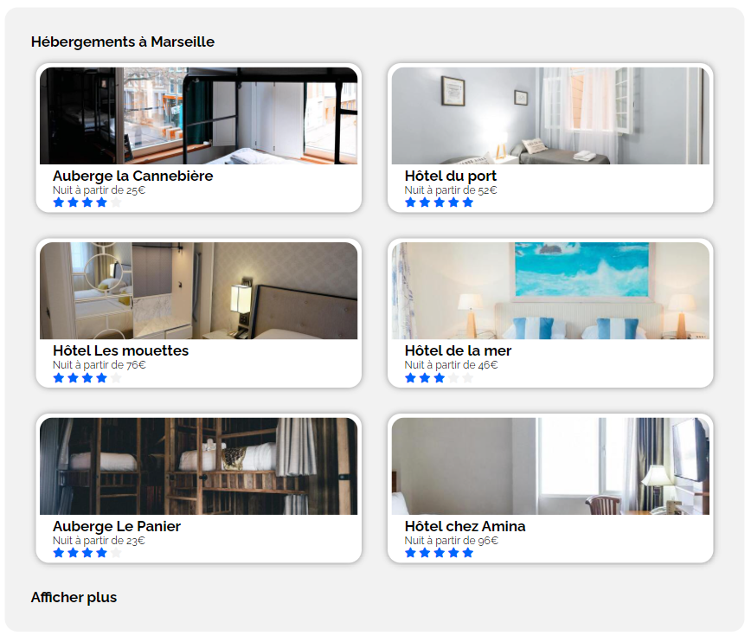

Slide 14
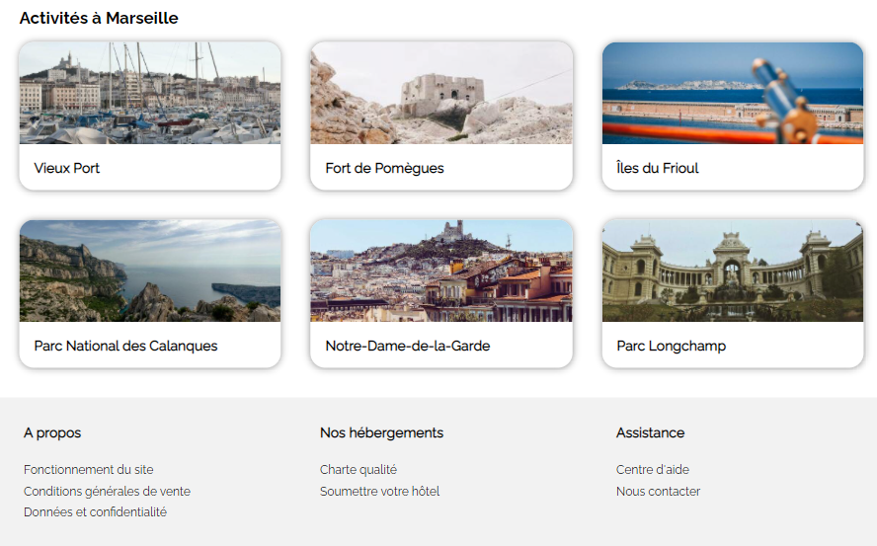

Slide 15
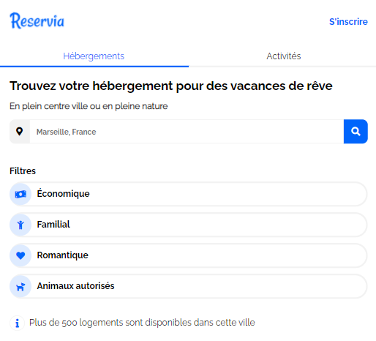
Responsive max-width : 700px

Slide 16
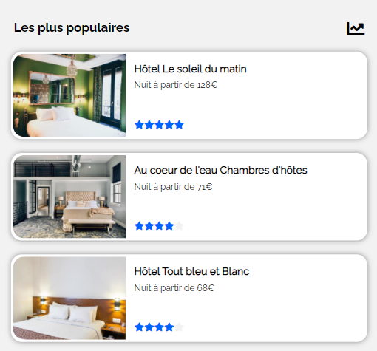

Slide 17
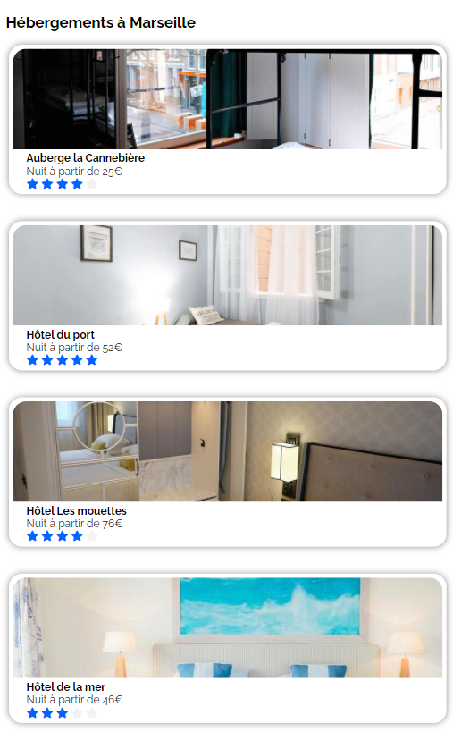

Slide 18
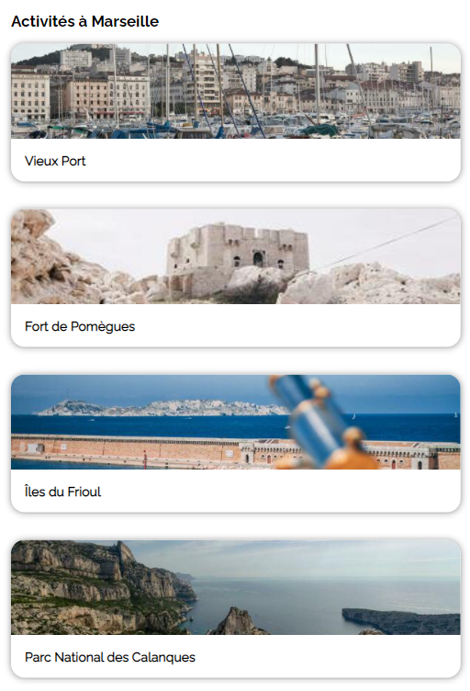

Slide 19
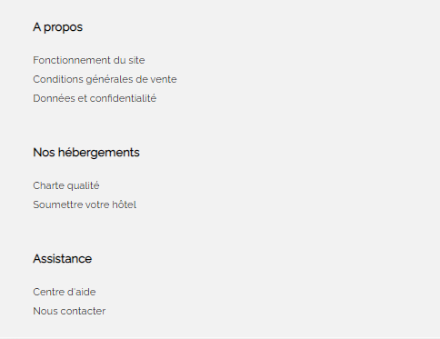

Slide 20
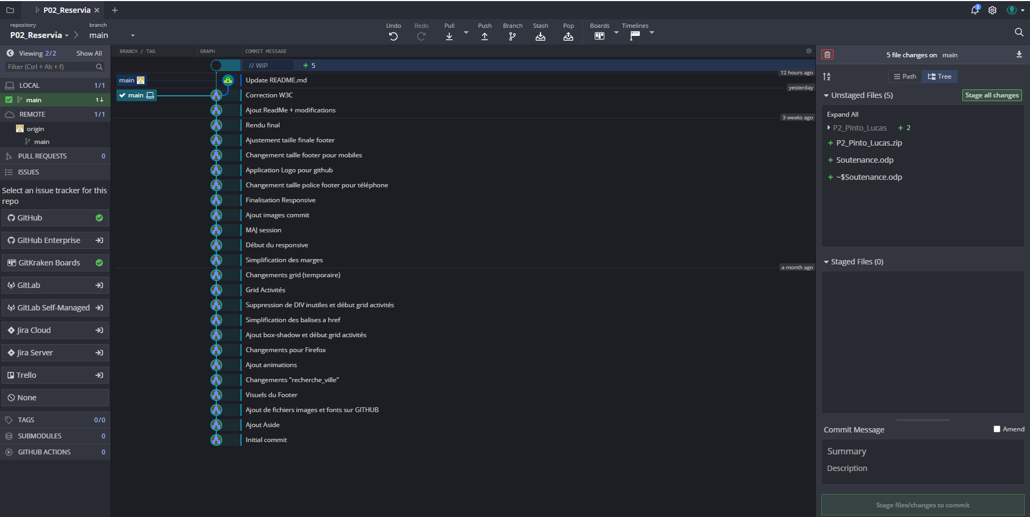
Versionning du code

Slide 21
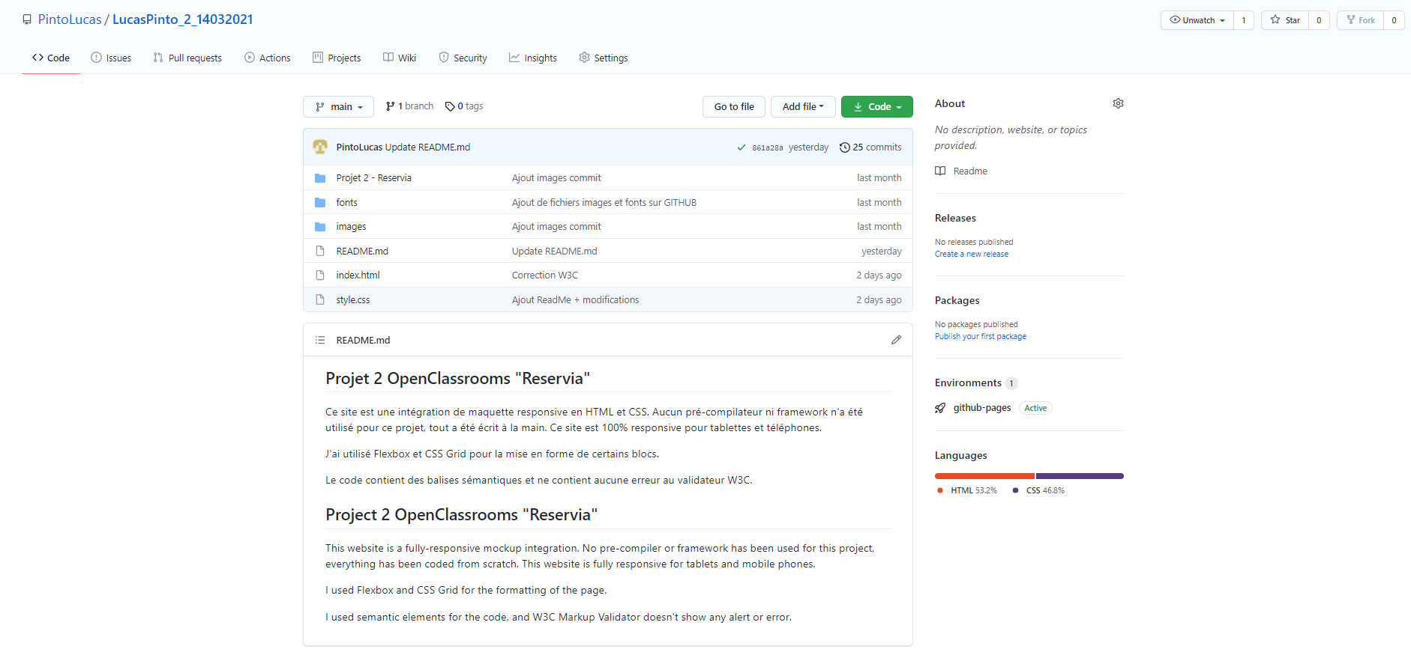

Slide 22

Questions sur le projet

